Slide 1
Android cordova 插件设计
混合app中，当需求中出现需要调用手机本地功能的时候比如相机、系统浏览器甚至要调用原生页面的时候就需要对应的平台插件来完成。所以一般混合app的插件至少要有两个平台iOS 和Android。
作者: 王家坤

Slide 2
01
创建ionic工程
开发步骤
02
创建插件并安装
03
调试并封装插件
04
测试插件

Slide 3
创建ionic工程
步骤1.1
1.使用命令ionic start <name> blank
2..添加平台ionic platform add android
3.打包ionic build android
注意：为了方便后面的插件调用和调试，在该步骤的2和3之前修改一下工程中的index.html和app.js，修改可参考下一页。

Slide 4
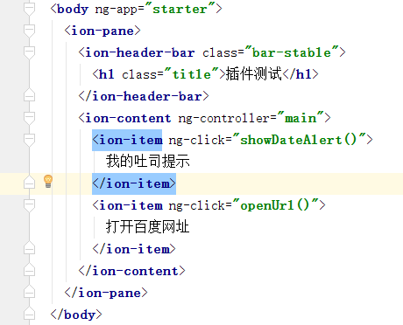
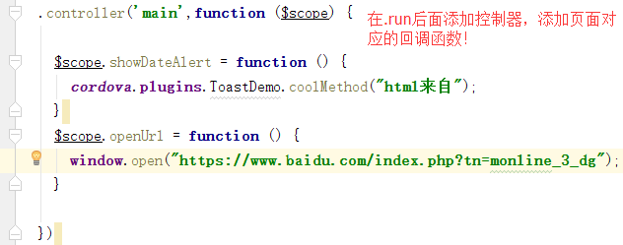
步骤1.2
创建ionic工程

Slide 5
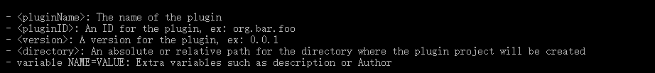
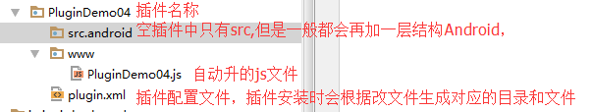
创建插件并安装
步骤2.1
1.安装plugman : 执行命令npm install –g plugman
2.创建空插件 plugman create –name<pluginName> --plugin_id<pluginId> --plugin_version<version> --path<directory> --variable <name=value>
3.安装插件 cordova plugin add 插件绝对路径
4.把工程目录下的platform/android导入Android studio。
1.插件创建命令参数说明
2.插件目录结构

Slide 6
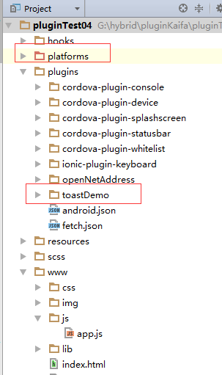
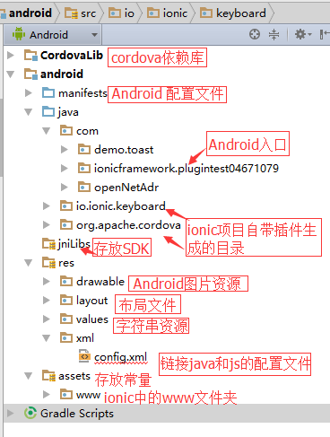
Ionic工程添加平台和
插件后目录结构
导入Android studio后
目录结构
步骤2.2

Slide 7
编写插件
步骤3.1
1.安装的空插件的ionic工程在导入as之后，在studio中只能看到创建插件时自动生成的js文件。这个文件就是调用插件的入口，可修改！图1
2.必须的一个根js对接的java文件，就是一个继承cordovaPlugin的自定义子类，必须继承cordovaPlugin.该类一般定义在java/com目录下根据插件功能起个名字的文件夹下。插件封装的时候路径很重要。图2
3.连接java文件，这个操作在as目录中的res/cml/config.xml中，图3

Slide 8
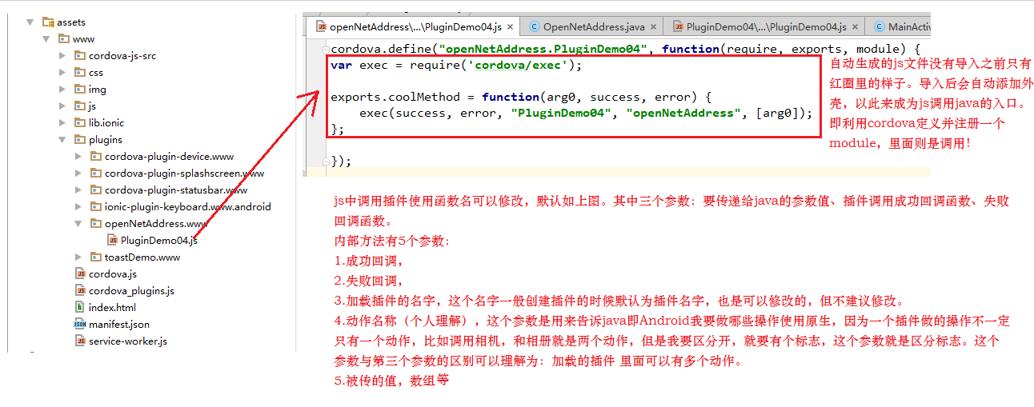
图1
编写插件

Slide 9
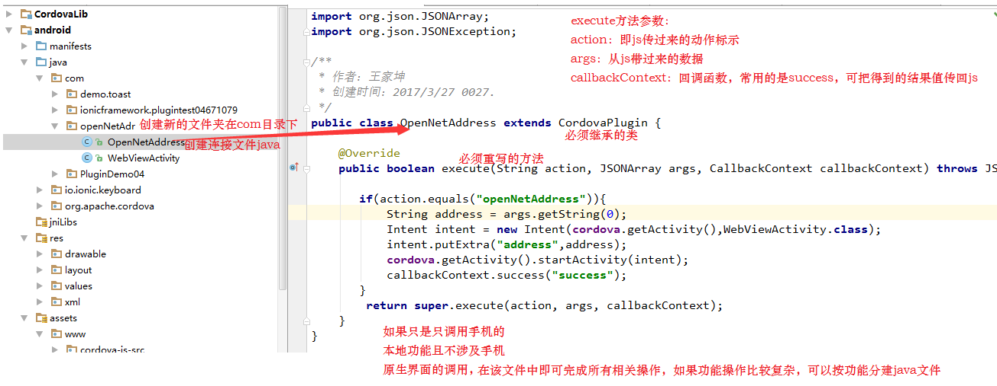
图2
编写插件：使用webView打开外部网址

Slide 10
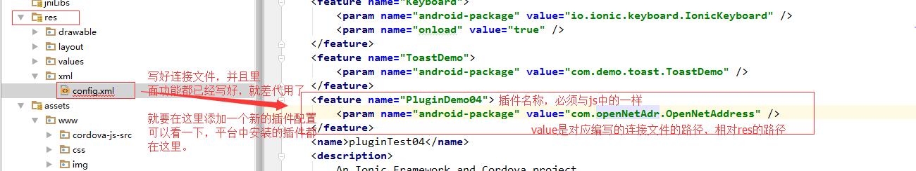
编写插件：使用webView打开外部网址
图3

Slide 11
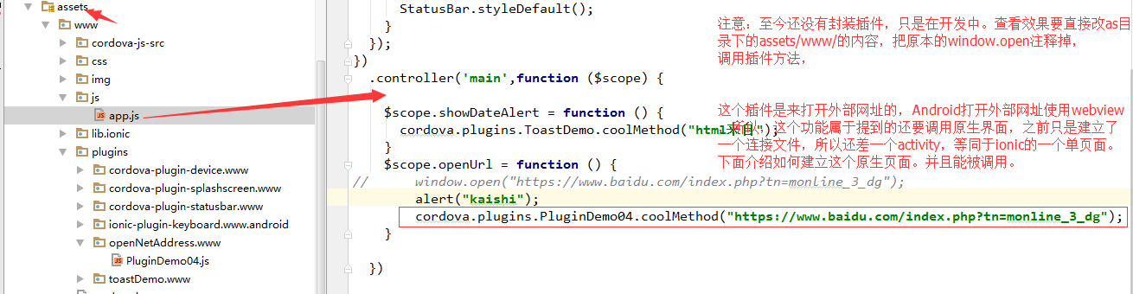
调试
步骤3.2
1.如上几步，安装空插件，在导入的as目录com结构下新建文件夹、创建连接文件、修改res目录下的config.xml文件。
2.在js中调用，即通过最初介绍的入口方法来调用。（调用肯定是在最初设计的两个修改的地方进行调用，如图）

Slide 12
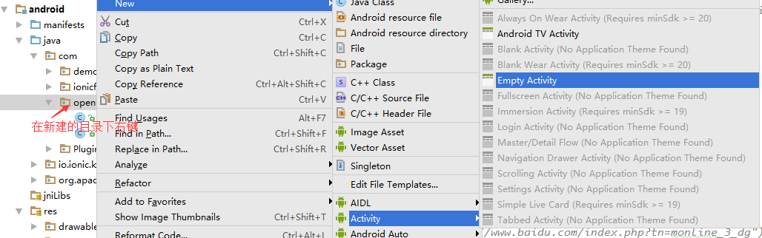
步骤3.3
创建activity

Slide 13
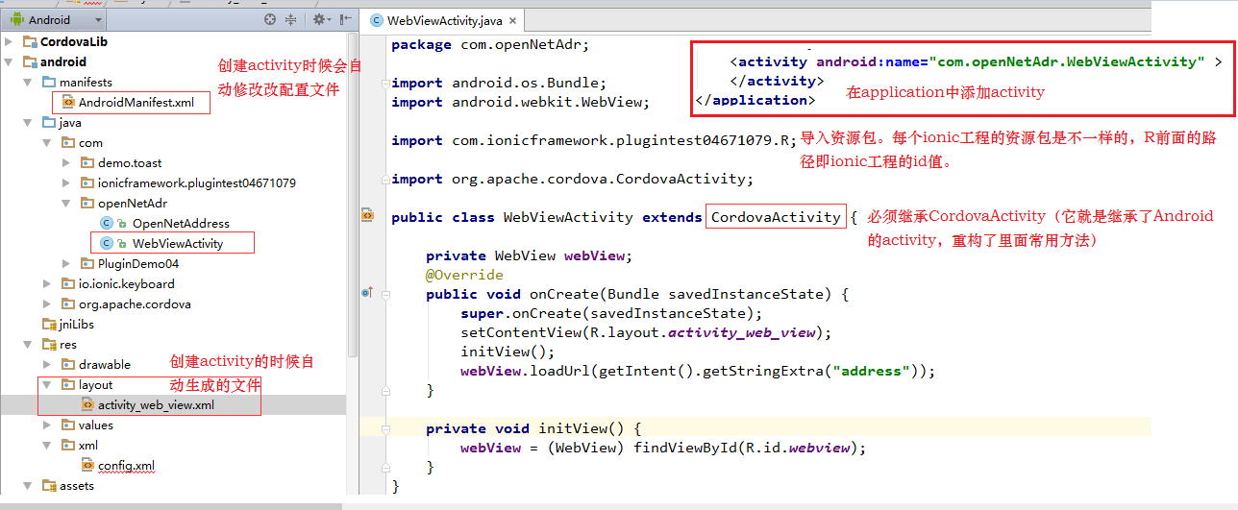
步骤3.3
创建activity
1.创建并编写完成后，连接手机或者Android模拟器运行即可查看效果。如果成功，则可以进行封装了！

Slide 14
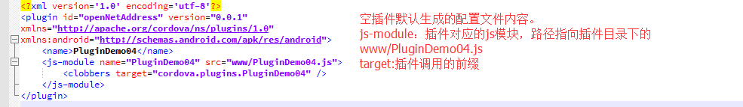
步骤3.4
封装插件之前：了解plugin.xml文件。重点
1.创建并编写完成后，连接手机或者Android模拟器运行即可查看效果。如果成功，则可以进行封装了！封装的重点就在plugin.xml文件中。
官方文档：http://cordova.apache.org/docs/en/latest/plugin_ref/spec.html
仔细看可以发现上面的内容跟创建插件时自己定义的内容都在里面，id，版本等。这默认生成的完全可以忽略，知道调用插件的前缀就好了。
虽然这块是重点，但是其实很简单；只要在记住3个标签5个属性就可以了。
三个标签：platform 带有一个 name属性
source-file 带有 src 和 target-dir两个属性
config-file 带有parent 和 target两个属性

Slide 15
步骤3.4
Plugin.xml 文件标签介绍
<platform name=“android”>
<source-file src=“src/android/xxxxx.java” target-dir=“src/com/xxxx”>
</souce-file>
说明：platform 平台，name属性指明平台类型
source-file 资源文件（所有的java文件，xml布局文件依赖库等）
src 属性指明该资源文件在插件中的路径，
target-dir 属性生成目标路径，即把插件src对应的目录下的文件拷贝到android平台下的src/com/目录下，xxx代表要生成文件夹名字
<config-file parent=“/*” target=“res/xml/config.xml”>
config-file 配置文件要拷贝的内容。
这个标签内的内容会完整的拷贝到target路径对应下的文件中 parent对应的一级二级。。。标签中。比如该parent值，就是将该标签中包裹的内容 拷贝到config.xml文件中的底一级标签中，
</config-file>
</platform>
Config-file 都用来配置Android的AndroidManifest.xml.
比如添加activity，注册广播，服务等。
其次就是我们写插件的时候，修改过res/xml/config.xml文件，这个修改是我们手动改的，封装插件的时候也是通过这个标签去配置。

Slide 16
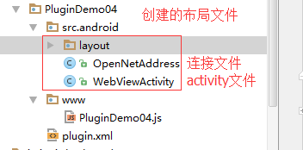
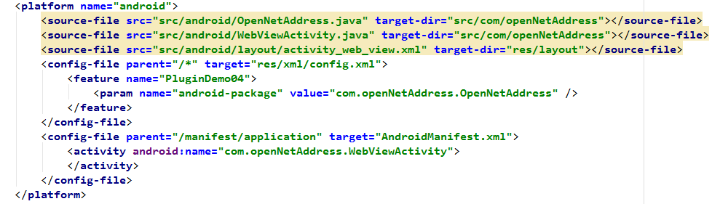
步骤3.5
封装插件
1.把空插件拷贝到Android的java/com目录下（个人习惯），
2.把写的java文件和xml布局文件都拷贝到插件的src/android目录下
3.打开插件生成plugin.xml，开始配置，配置如下所示。

Slide 17
测试插件
步骤4.1
1.以上都完成曾经的空插件已经是一个完整的可安装使用的插件了。还有最后一点，修改java文件的包名。包名即package com. openNetAddress;
2.把插件拿出来安装到一个新的ionic项目中，或者在原工程中重新添加平台和安装插件。
3.调用插件如果成功，则插件开发完成，若不成功，则需要重新导入as进行插件修改，这时候一般只需要很小的改动了。

Slide 18
插件开发
基本流程如下
创建ionic工程
编写插件
1.创建ionic工程，添加平台，打包
2.创建空插件，安装到ionic工程
1.将ionic工程下的platform下的Android导入Android studio中
2.新建连接文件（继承CordovaPlugin的子类）
3.修改res/xml/config.xml文件
4.直接运行查看效果。
封装插件
测试插件
1.了解封装插件的plugin.xml文件常用的配置标签及其说明
2.把空插件拷贝到studio 的java/com目录下，把写好的java文件等拷贝到空插件的src/android目录下（这个目录是自己可任意定义的）
2.根据当前编写的插件内容编写plugin.xml文件
1.重新添加平添和插件
2.打包测试

Slide 19
THANKS!

